Slide 1
Budai József
Junior automatizált tesztelő szakirány
Vizsgaremek
védés
bujoci@gmail.com

Slide 2
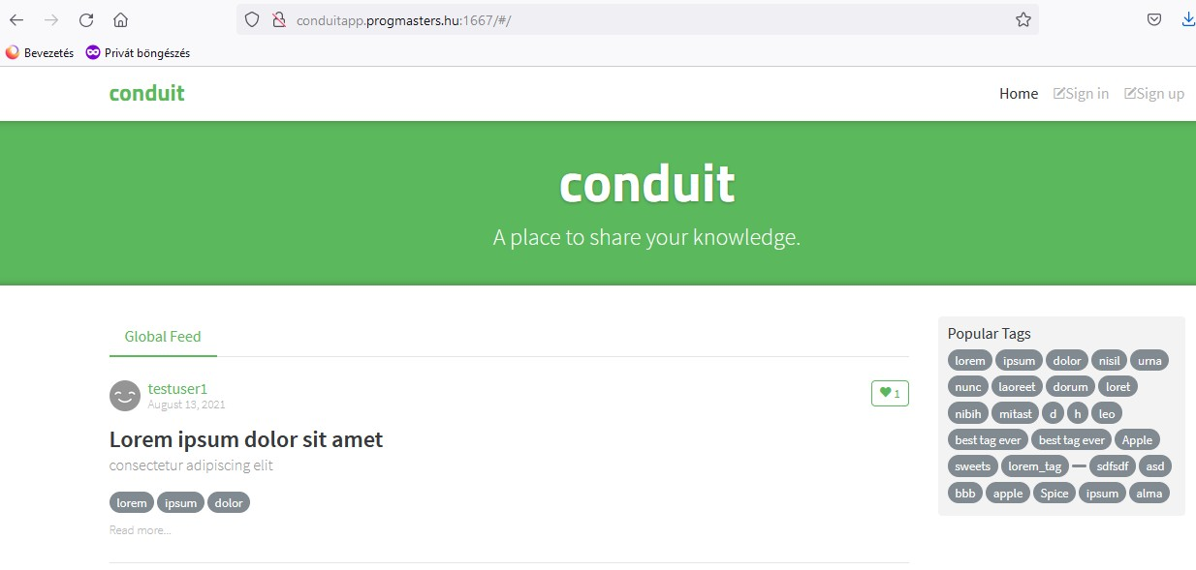
A tesztelt alkalmazás

Slide 3
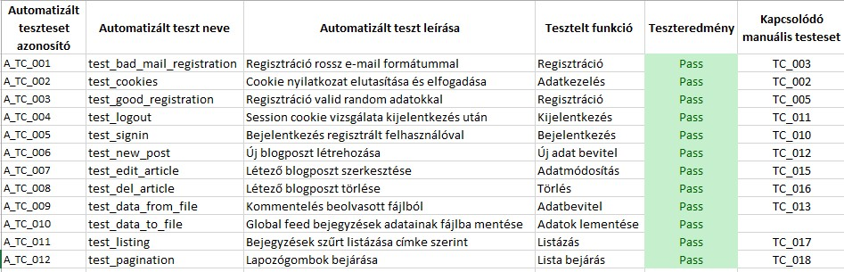
Tesztesetek és lefedett funkciók

Slide 4
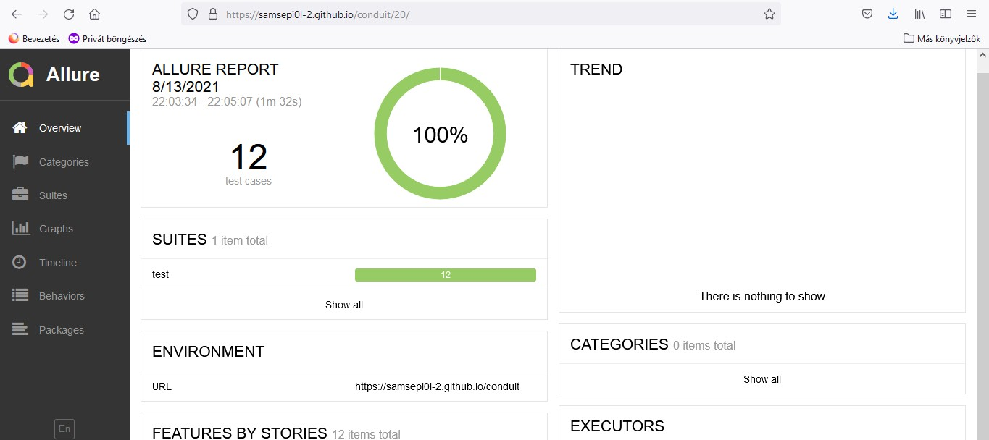
Automatizált vezetői tesztjelentés

Slide 5
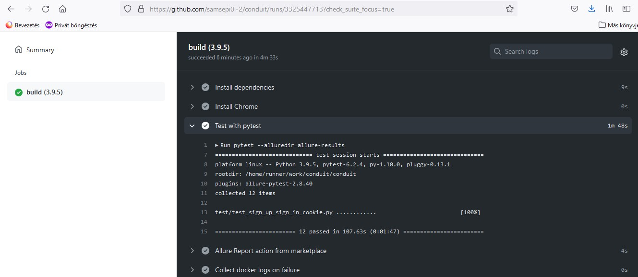
Workflow

Slide 6
Linkek
Automatizált teszt forráskódjai: https://github.com/samsepi0l-2/conduit/tree/master/test
Manuális tesztjegyzőkönyv: https://github.com/samsepi0l-2/conduit/blob/master/vizsgaremek_docs/Conduit_vizsgaremek_manualis_tesztjegyzokonyv_budai_jozsef.xlsx
Vezetői tesztjelentés (Allure report): https://samsepi0l-2.github.io/conduit
Readme.MD https://github.com/samsepi0l-2/conduit#readme

Slide 7


Továbbfejlesztési javaslatok
További negatív tesztesetek automatizálása
Az elfogadási kritériumok pontosítását követően az automatizált tesztek felülvizsgálata

Slide 8
Köszönöm a figyelmet!

